Slide 1






第 11 章 交流绕组的感应电势
一、同步电机的主磁路是怎样的？
二、同步电机的磁密分布是怎样的？
N
S
S
N
图 气隙旋转磁场的基波分量

Slide 2
三、交流绕组的感应电势如何计算？
研究电势的次序：导体——线圈——线圈组——相绕组
正弦磁场在旋转，每个导体在同一时刻切割磁场的不同部位，获得不同相位的感应电势，这些感应电势按照相量相加，就可得到一相的总电势。
N
S
N
S
1
2
3
4
5
6
7
8
9
10
11
12
13
14
15
16
17
18
19
20
21
22
23
24
A
X

Slide 3
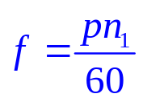
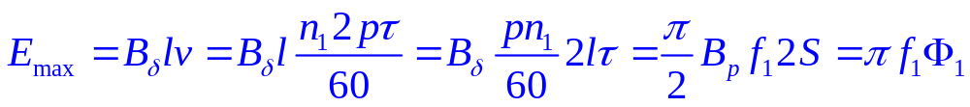
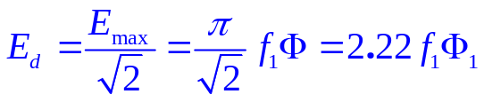







四、单个导体中的感应电势如何计算？
出发点：
电势波形：与磁通密度在空间的分布波形一致，可视为正弦波。
电势的频率：
电势大小：
e_{x} (t) = B_{x} l v

Slide 4




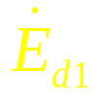
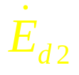
五、一个线圈中的感应电势如何计算？
整距线圈中的感应电势
  线圈两有效边处于磁场中相反的位置，其感应电势相位差180 电角度。
  沿着线圈回路，两电势正好相加。对多匝线圈，再乘以匝数。

Slide 5
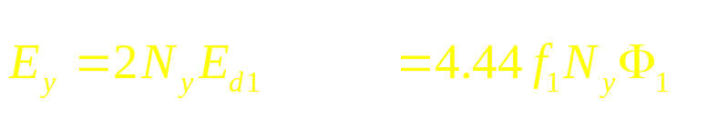






短距线圈中的感应电势
线圈两有效边在磁场中相距为 y, 其感应电势相位差是180-β电角度。
沿线圈回路，两电势的相位差为β，可以按照相量相加求出总电势。
短距线圈电势
短距系数 ＝
整距线圈电势
短距系数小于1，电势有所损失；但短距可以削弱高次谐波。

Slide 6



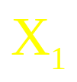
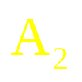
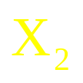


六、线圈组的感应电势如何计算？
线圈组由q个线圈串联而成，相互间在磁场中错开 α 电角度。
线圈组的电势就是这q个线圈电势的相量和。

Slide 7















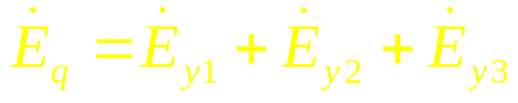
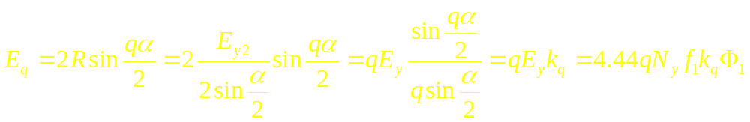
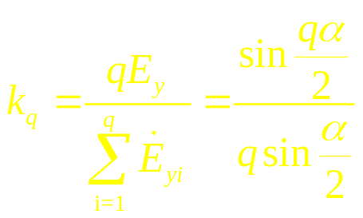
分布线圈组电势
分布系数 ＝
集中线圈组电势
分布系数小于1，电势有所损失；但短距可以削弱高次谐波电势。

Slide 8
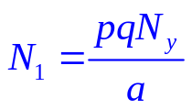

七、单层绕组的相电势如何计算？
单层绕组每相有p个线圈组。
这p个线圈组可并可串，知道串联匝数后，就可以计算出每相电势。
N
S
N
S
1
2
3
4
5
6
7
8
9
10
11
12
13
14
15
16
17
18
19
20
21
22
23
24
A
X

Slide 9
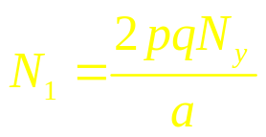
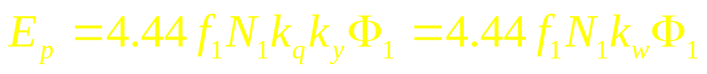






八、双层绕组的相电势如何计算？
双层绕组每相有2p个线圈组，可并可串，知道串联匝数后就可以求出总电势。
双层绕组一般采用短距线圈，计算时要乘以短距系数。
单层绕组的短距系数等于1，也就是说单层绕组不存在短距。
绕组系数：k_{w1}= k_{y} k_{q}

Slide 10

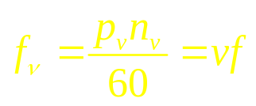

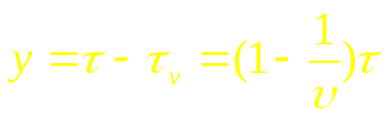
九、高次谐波磁势如何削弱或消灭？
1、交流电机的高次谐波磁通有什么特点？
实际磁通密度分布为非正弦，含有高次谐波成分。
由于磁场对称，只有奇次谐波。
谐波极对数、谐波的频率与基波成倍数关系。
谐波电势大小计算公式具有与基波计算公式类似的形式。
2、如何削弱或消灭高次谐波电势？
精心设计磁极，使磁场尽可能接近正弦
采用短距绕组。
采用分布绕组。

Slide 11
作业：
P147：11-2； 11-3；
思考题：
11-4；11-5；11-6

Slide 12

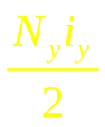





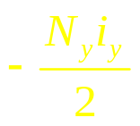


第12章 交流绕组的磁动势
一、如何分析一个整距线圈的磁势？
磁力线穿越两个气隙和定转子铁心。
不计铁心磁位降，全部磁势可视为消耗在两个气隙上。
磁势沿气隙空间为矩形分布。
电流为正弦时，矩形波高度也按正弦变化。
矩形波可以分解出基波和谐波，可只考虑基波。
基波磁势为正弦分布，幅值正弦变化的脉振磁势。

Slide 15

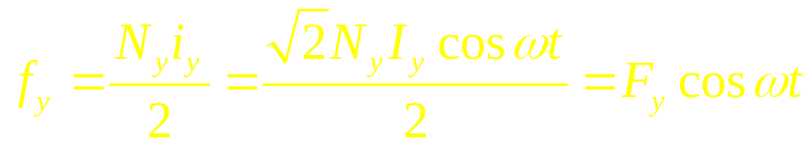
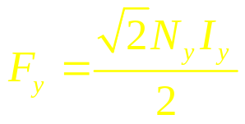
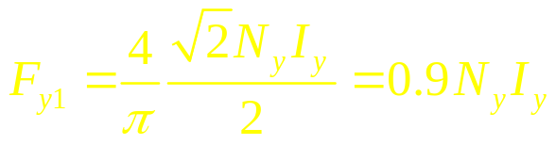
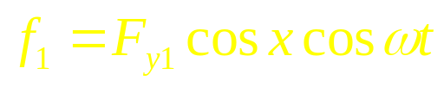
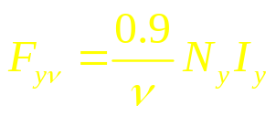
对任意固定时刻，基波磁势的在空间按正弦分布；对气隙中某一固定点而言,磁势的大小随时间作正弦变化，基波磁势的幅值永远在该相绕组的轴线上。

Slide 16








二、整距分布绕组的磁势是怎样的？
线圈组中的ｑ个线圈,线圈相互之间依次错开一个槽距角α。
线圈组的磁势等于q 个线圈磁势在空间的叠加，其叠加方法类似于感应电势的叠加。
每相有p个线圈组，每个线圈组之间错开360电角度，其磁势在空间连成p对极。

Slide 17







Slide 18







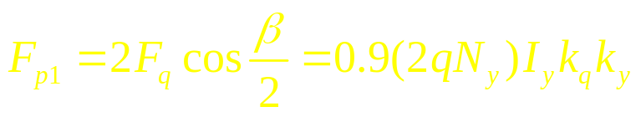
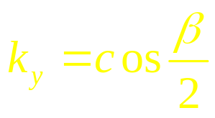
三、双层短距绕组的磁势是怎样的？
在分析磁场分布式时，双层整距绕组可以等效为两个整距单层绕组。
两个等效单层绕组在空间分布上错开一个短距角β。
双层短距绕组的磁势等于两个等效单层绕组的磁势在空间叠加。
双层短距绕组的磁势为:

Slide 19
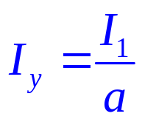
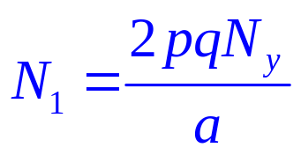

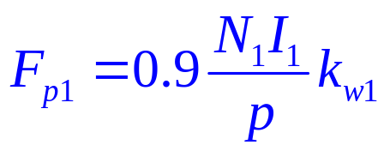
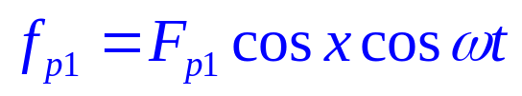
四、每相绕组磁势的统一表达式是怎样的？
为了统一表示相绕组的磁势，引入每相电流I₁,每相串联匝数N₁等概念。
对双层绕组
对单层绕组
统一公式

Slide 20

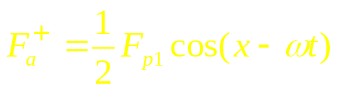

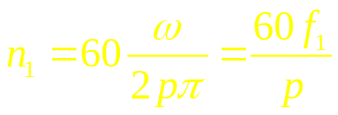



五、单相脉振磁势如何分解为两个旋转磁势？
设A相绕组通过电流
其基波磁势为:
分析: 观察其正分量最高点的轨迹，可得出它是一个旋转波。
旋转磁势波的转速为:
结论：单相脉振磁势可以分解为两个转向相反、转速相同、幅值相等的旋转磁势。

Slide 22
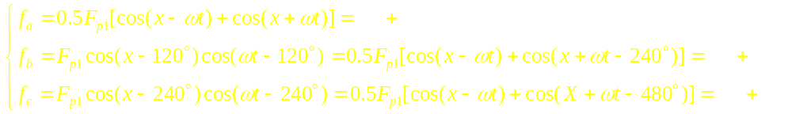

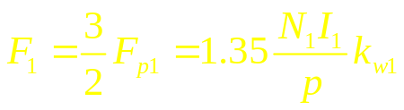
六、三相合成磁势是怎样的？
三相对称绕组通过三相对称电流时，在电机气隙空间产生一个圆形旋转磁势。
旋转磁势的幅值为:
旋转磁势的转速为:
旋转磁势的转向:由带超前电流的相转向带滞后电流的相 。
当某相电流达最大值时，旋转磁势的幅值位置刚好转到该相绕组的轴线上。
改变旋转磁场转向的方法：调换任意两相, 即改变相序。

Slide 24





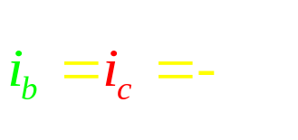
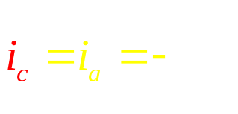
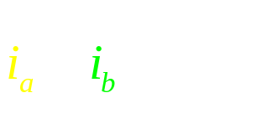



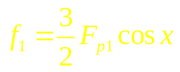



Slide 25
作业：
P163：12-1， 12-3

